Slide 1
РОЗГЛЯД СТАНДАРТІВ ЖИТТЄВОГО ЦИКЛУ РОЗРОБКИ ПРОГРАМНИХ СИСТЕМ

Slide 2
План:
Сучасний стан сфери виробництва програмних засобів
Розповсюджені процеси та етапи розроблення програмних систем

Slide 3
Вступ
Виробництво ПЗ сьогодні — найбільша галузь світової економіки, в якій зайнято близько 3 млн фахівців (програмістів, розробників ПЗ та ін.).
Ще кілька мільйонів осіб безпосередньо залежать від успішної діяльності виробників ПЗ. В кінці 90-х років минулого століття знання та досвід, накопичені в індустрії ПЗ за попередні 30-35 років, а також за більш ніж 15-річні спроби застосування різних моделей розроблення, були оформлені у дисципліну, яку було названо програмною інженерією.
Формування дисципліни відбувалось відбувається без фундаментальної теорії та методології, а лише на основі практичного досвіду. Саме тому, хоча програмне забезпечення розробляють вже понад п’ятдесяти років, за цей період задачі, які воно може вирішувати, рівень їх складності та форми представлення отриманих результатів кардинально змінилися, дотепер розроблення якісних програмних продуктів не стала нормою.

Slide 4
1. Сучасний стан сфери виробництва ПЗ
Криза у галузі розроблення ПЗ була помітною ще більше 50 років тому - великі проекти стали виконуватися з відставанням від графіка або з перевищенням кошторису витрат, розроблений продукт не мав необхідних функціональних можливостей, продуктивність його була низька, якість програмного забезпечення не влаштовувала споживачів. При наявності ряду методів та засобів, залученні кращих фахівців для розроблення технологій та стандартів проектування та розроблення програмних комплексів, якість ПЗ, як і раніше, залежить від знань та досвіду розробників.

Slide 5
1. Сучасний стан сфери виробництва ПЗ
Сучасне ПЗ характеризується:
1) складністю опису;
2) наявністю сукупності тісно взаємодіючих компонентів з локальними завданнями та цілями;
3) відсутністю повних аналогів, а відтак і відсутністю можливості використання будь-яких типових проектних рішень;
4) необхідністю інтеграції наявного і розроблюваного ПЗ;
5) функціонуванням у неоднорідному середовищі на різних апаратних платформах;
6) відокремленістю та різнорідністю окремих груп розробників із різним рівнем кваліфікації;
7) великими термінами виконання проекту

Slide 6
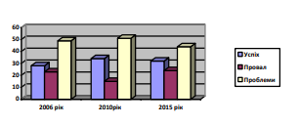
Статистика успішності проектів по розробленню програмного забезпечення
За статистикою, 18% програмних проектів ніколи не завершуються; 53% проектів по розробленню ПЗ завершуються з перевитратами на 56% і перевищенням термінів на 84%; лише 29% проектів вкладаються в терміни та бюджет.

Slide 7
Статистика успішності проектів по розробленню програмного забезпечення
Програмні проекти часто зазнають невдач через помилки на ранніх етапах життєвого циклу ПЗ, а саме:
неадекватне формулювання вимог;
невдале проектування або неефективне планування;
невірне розуміння або недостатній аналіз специфікації;
нереалістичні проектні плани. Проаналізуємо помилки вбудованого ПЗ, що призвели до відомих катастроф та інцидентів, які були внесені на ранніх етапах життєвого циклу.

Slide 8
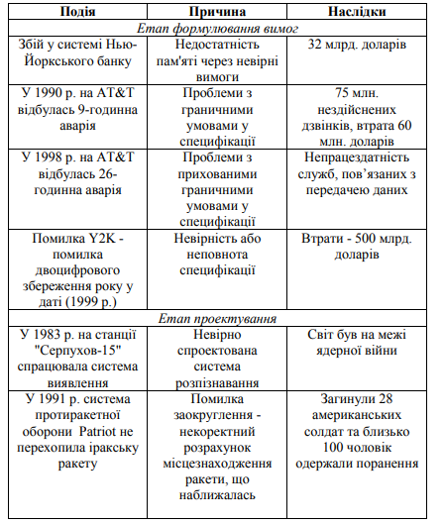
Статистика успішності проектів по розробленню програмного забезпечення
Аналіз помилок прикладного ПЗ та їхніх наслідків

Slide 9
Статистика успішності проектів по розробленню програмного забезпечення
Із збільшенням інтервалу між моментами внесення та виявлення дефекту вартість його виправлення сильно зростає. Чим довше помилка зберігається у ланцюгу розроблення ПЗ, тим сильніше вона проникає в інші частини ПЗ, тим більше шкоди завдає на наступних етапах і тим більше коштів доведеться витратити на її усунення. Наприклад, один дефект у вимогах може призвести до одного або декількох дефектів у проекті, які, в свою чергу, можуть призвести до появи множини дефектів у коді.
Отже, забезпечення можливості раннього виявлення помилок та оцінювання якості проекту дали б можливість зменшити витрати на розроблення ПЗ, а то й уникнути ряду катастроф та інцидентів, причини яких були внесені на етапах формулювання вимог та проектування.

Slide 10
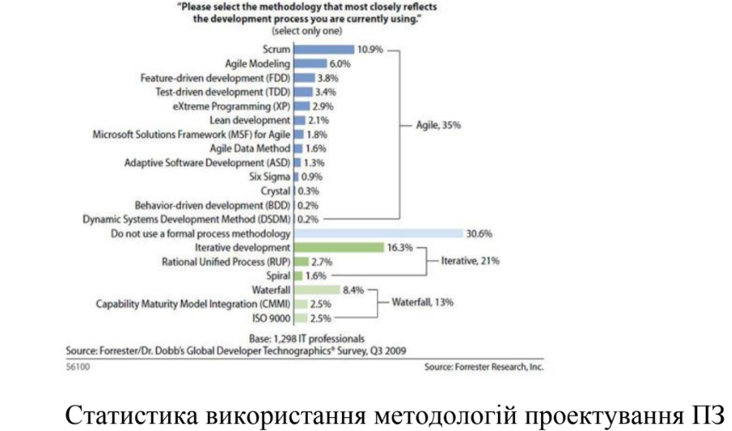

Slide 11
Статистика успішності проектів по розробленню програмного забезпечення
Софтверні компанії суб’єктивно обирають власний шлях до успіху програмних проектів:
1) Google - самокеровані невеликі команди, легкі орієнтовані на людей Agile-процеси;
2) NASA - високоформалізовані процеси, постійне вдосконалення процесів;
3) Microsoft - MSF, в деяких підрозділах – SEI PSP;
4) Boeing, Northrop-Grumman, Lockheed-Martin – SEI PSP/TSP, «зрілі» процеси CMM (5 level).

Slide 12
Розповсюджені процеси та етапи розроблення програмних систем
Стандарт [ISO/IEC 12207:2008] описує основні (Primary
Processes), допоміжні (Supporting Processes) та організаційні
(Organizational Processes) процеси ЖЦ ПЗ:
1) основні процеси:
- замовлення (Acqusition);
- постачання (Supply);
- розроблення (Development);
- експлуатація (Operation);
- супровід (Maintenance);
2) допоміжні процеси:
- документування (Documentation);
- керування конфігурацією (Configuration Management);
- верифікація (Verification);
- атестація (Validation);
- сумісний аналіз (Joint Review);
- вирішення проблем (Problem Resolution).
3) організаційні процеси:
- керування (Management);
- створення інфраструктури (Infrastructure);
- вдосконалення (Improvement);
- навчання (Training).

Slide 13
Розповсюджені процеси та етапи розроблення програмних систем
Дерево процесів життєвого циклу є структурою декомпозиції життєвого циклу на відповідні процеси (групи процесів). Декомпозиція процесів будується на двох найважливіших принципах, що визначають правила розбиття (partitioning) ЖЦ на складові процеси:
1) принцип модульності (задачі в процесі є функціонально зв'язаними; зв' язок між процесами – мінімальний; якщо функція використовується більше, ніж одним процесом, вона сама є
процесом; якщо процес Y використовується процесом X і лише ним, то процес Y належить (є його частиною або його задачею) процесу X, за винятком випадків потенційного використання
процесу Y іншими процесами в майбутньому);
2) принцип відповідальності (за кожний процес несе відповідальність особа, призначена для контролю заданого процесу життєвого циклу; функція, частини якої знаходяться в компетенції
різних осіб, не може розглядатися як самостійний процес).

Slide 14
Розповсюджені процеси та етапи розроблення програмних систем
В загальному випадку, розбиття процесу базується на поширеному PDCA-циклі: P (Plan) - планування; D (Do) - виконання; C (Check) - перевірка; A (Act) - дія.
Основні процеси.
Замовлення – визначає роботи і задачі замовника.
Складається з наступних робіт:
- Inititation – ініціювання (підготовка);
- Request-for-proposal preparation – підготовка запиту(заявки);
- Contract preparation and update – підготовка та коригування договору;
- Supplier monitoring – моніторинг постачальника (нагляд);
- Acceptance and completion – прийом та завершення.

Slide 15
Розповсюджені процеси та етапи розроблення програмних систем
Постачання – визначає роботи та задачі постачальника.
Включає наступні роботи:
- Inititation – ініціювання (підготовка);
- Preparation of response – підготовка пропозиції;
- Contract – розробка контракту (договору);
- Planning – планування;
- Execution and control – виконання та контроль;
- Review and evaluation – перевірка та оцінювання;
- Delivery and completion – постачання та завершення

Slide 16
Розповсюджені процеси та етапи розроблення програмних систем
Розроблення – визначає роботи та задачі розробника.
Складається з наступних робіт:
- Process implementation – визначення процесу;
- System requirements analysis – аналіз системних вимог;
- System design – проектування системи (системної архітектури);
- Software requirements analysis – аналіз вимог до ПЗ;
- Software architectural design – проектування архітектури ПЗ;
- Software detailed design – детальне проектування програмної системи;
- Software coding and testing – кодування та тестування;
- Software integration – інтеграція програмної системи;
Software qualification testing – кваліфікаційні випробування програмних засобів;
System integration – інтеграція системи в цілому;
System qualification testing – кваліфікаційні випробування системи;
Software installation – встановлення (введення в дію);
Software acceptance support – забезпечення приймання програмних засобів.

Slide 17
Розповсюджені процеси та етапи розроблення програмних систем
Експлуатація – визначає роботи і задачі оператора служби підтримки.
Включає наступні роботи:
- Process implementation – визначення процесу;
- Operational testing – операційне тестуванн (експлуатаційні випробування);
- System operation – експлуатація системи;
User support – підтримка користувача.
Супровід – визначає роботи і задачі, які виконуються фахівцями служби супроводу.
Включає наступні роботи:
- Process implementation – визначення процесу;
- Problem and modification analysis – аналіз проблем та змін;
- Modification implementation – внесення змін;
- Maintenance review/acceptance – перевірка та приймання при супроводі;
- Migration – міграція (перенос);
- Software retirement – виведення ПЗ з експлуатації.

Slide 18
Розповсюджені процеси та етапи розроблення програмних систем
Стандарт ISO 12207 не визначає послідовність та розбиття виконання процесів у часі, адресуючи це питання також роботам з адаптації стандарту до конкретних умов та оточенню і застосуванню обраних моделей, практик, технік і т.і.
У 2004 році інститутом IEEE було сформовано Керівництво до зводу знань з програмної інженерії (Guide to the Software Engineering Body of Knowledge - SWEBOK), який став резльтатом
консенсусу провідних представників програмної індустрії та визнаних авторитетів у галузі програмної інженерії SWEBOK описує 10 основних етапів розроблення програмних систем:

Slide 19
Розповсюджені процеси та етапи розроблення програмних систем
10 основних етапів розроблення програмних систем:
1) вимоги до ПЗ (Software requirements);
2) проектування ПЗ (Software design);
3) конструювання ПЗ (Software construction);
4) тестування ПЗ (Software testing);
5) експлуатація (підтримка, супровід) ПЗ (Software maintenance);
6) конфігураційне керування ПЗ (Software configuration management);
7) управління у програмній інженерії (Software engineering management);
8) процеси програмної інженерії (Software engineering process);
9) інструменти та методи програмної інженерії (Software engineering tools and methods);
10) якість ПЗ (Software quality).

